Slide 1
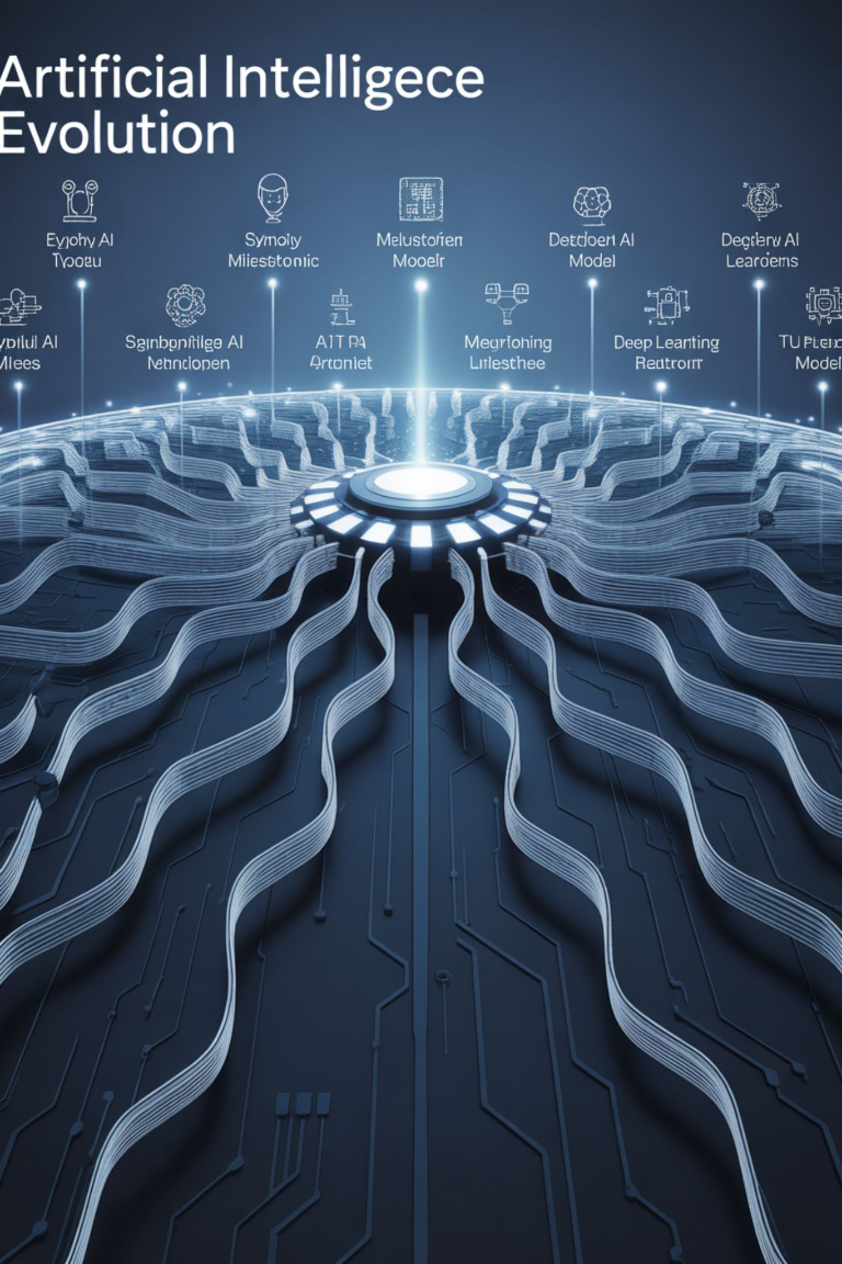
AI 발전의 역사와 향후 20년
AI의 역사는 흥미로운 기복의 연속이었습니다. 초기에는 AI에 대한 낙관과 투자가 급증하는 ‘봄’이 있었지만, 기술적 한계에 부딪히면서 ‘AI 겨울’이라 불리는 여러 정체기를 겪었습니다.

Slide 2
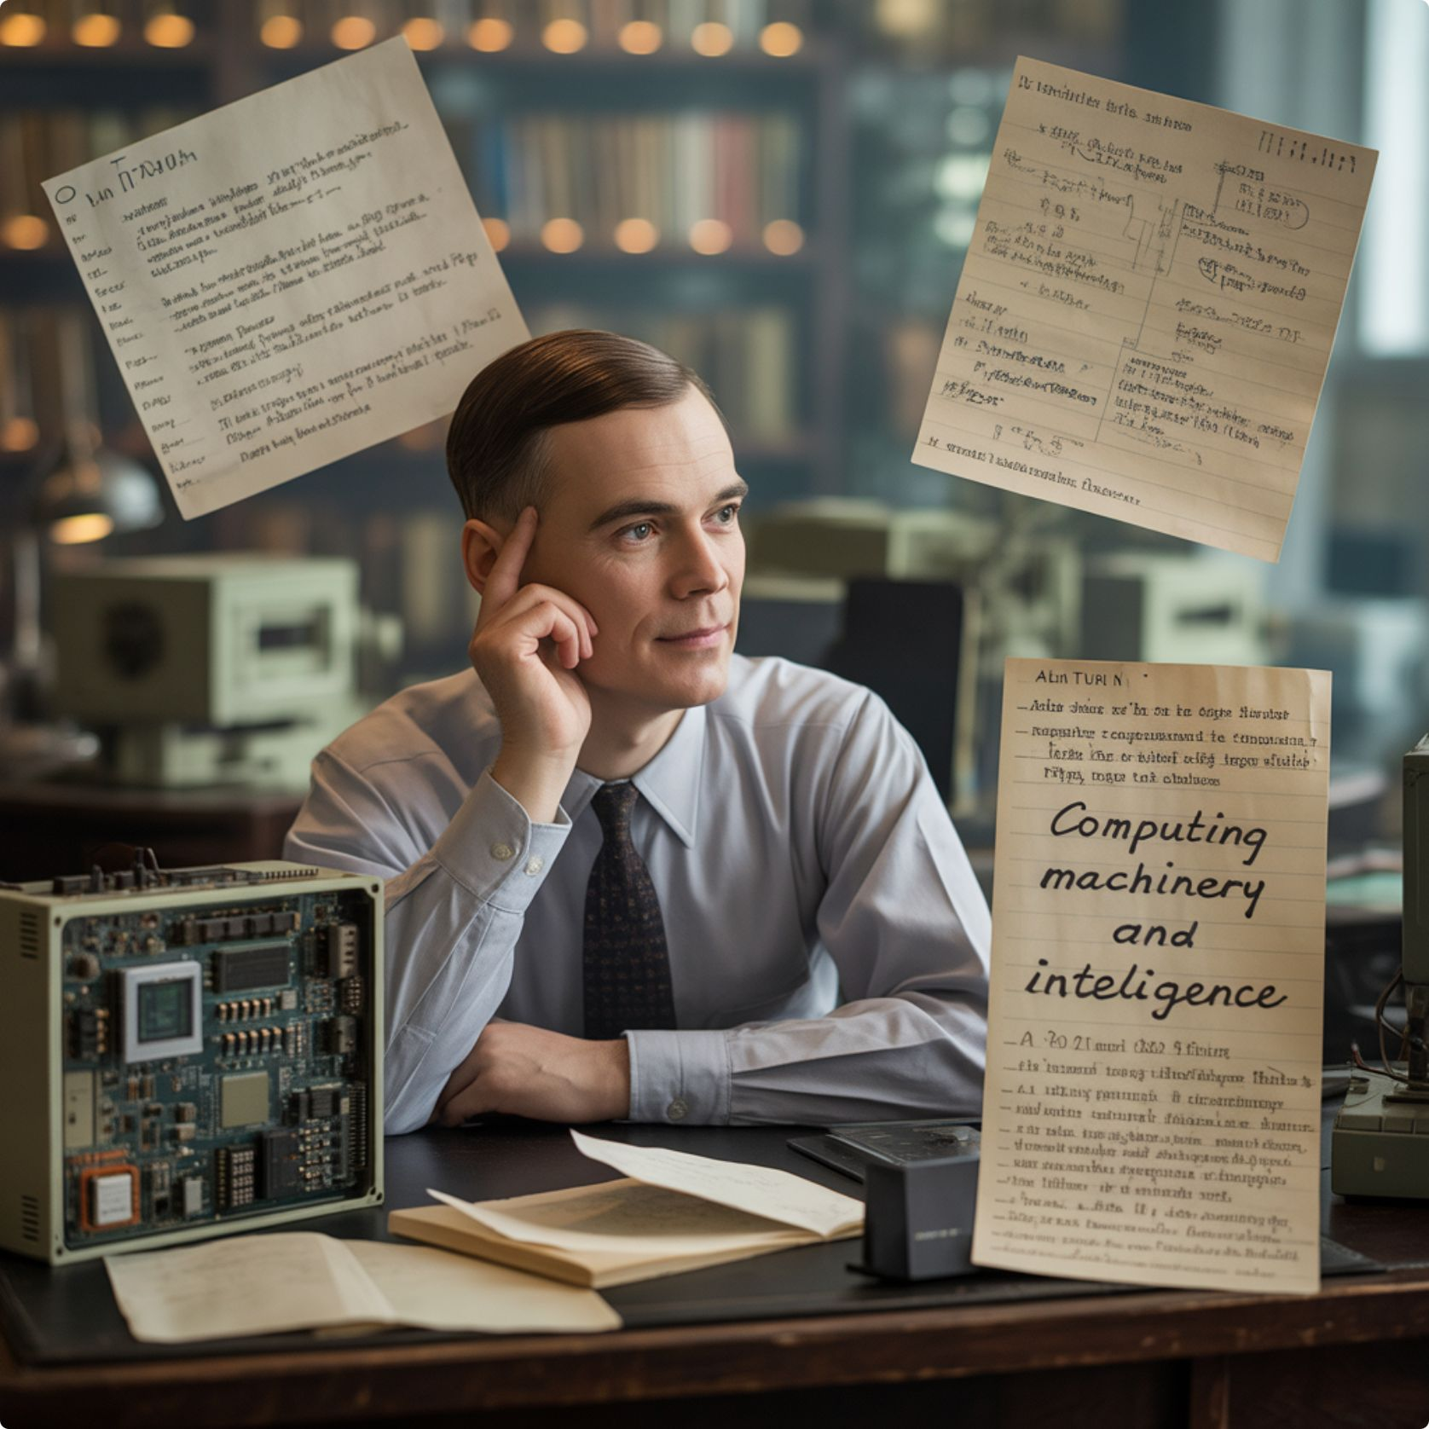
1940년대–1950년대: 형성기
AI 개념의 탄생
앨런 튜링의 “기계도 생각할 수 있는가?”라는 질문과 튜링 테스트의 제안은 AI 개념의 시작을 알렸습니다.
1956년 다트머스 회의에서 “인공지능”이라는 용어가 공식적으로 사용되며, 이를 학문 분야로 자리매김했습니다.
초기에는 기호 기반 AI 전문가 시스템이 주목을 받았습니다.

Slide 3
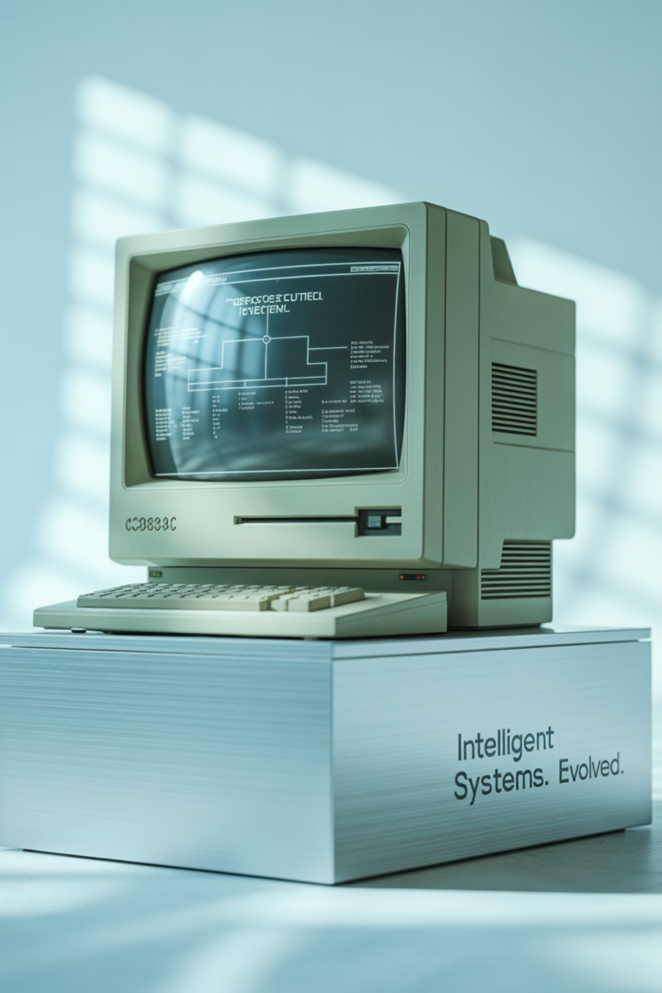
1970년대–1980년대: AI 겨울과 전문가 시스템
첫 번째 AI 겨울
1
초기 AI의 한계가 분명해지면서 첫 번째 AI 겨울이 찾아왔습니다.
2
전문가 시스템의 부상
도메인별 전문 지식을 컴퓨터에 인코딩하여 문제를 해결하는 방식으로, "전문가 시스템"은 성공을 거두며 잠시 부흥기를 맞았습니다.
두 번째 AI 겨울
3
지식 베이스를 구축하는 어려움과 유연성의 부족으로 인해, 이 분야는 또 한 번의 정체기에 들어섰습니다.

Slide 4
1970년대–1980년대: 전문가 시스템의 특징
지식 기반 추론
도메인 전문화
설명 가능성
이들은 전문가의 지식과 경험을 IF-THEN 규칙으로 직접 시스템에 인코딩하여 특정 문제를 해결했습니다.
의료 진단(MYCIN)과 광물 탐사(PROSPECTOR)처럼 매우 좁고 깊이 집중된 분야에서 뛰어난 성능을 보였습니다.
추론 과정을 단계별로 설명할 수 있어 사용자가 시스템의 결정 근거를 더 쉽게 이해할 수 있었습니다.
전문가 시스템이 쇠퇴한 이유
큰 성공을 거두었음에도 전문가 시스템은 한계에 부딪혔고, 이는 두 번째 AI 겨울로 이어졌습니다.
지식 획득 병목
유연성 부족과 취약성
유지보수의 어려움
인간 전문가의 방대한 암묵지를 하나씩 규칙으로 변환하는 일은 매우 어렵고 시간이 많이 걸렸습니다.
프로그램된 도메인 밖에서는 제대로 작동하지 않았고, 새로운 상황을 학습하는 능력도 부족했습니다.
규칙 수가 늘어날수록 시스템을 업데이트하고 관리하는 일이 더 복잡하고 비용도 커졌습니다.

Slide 5
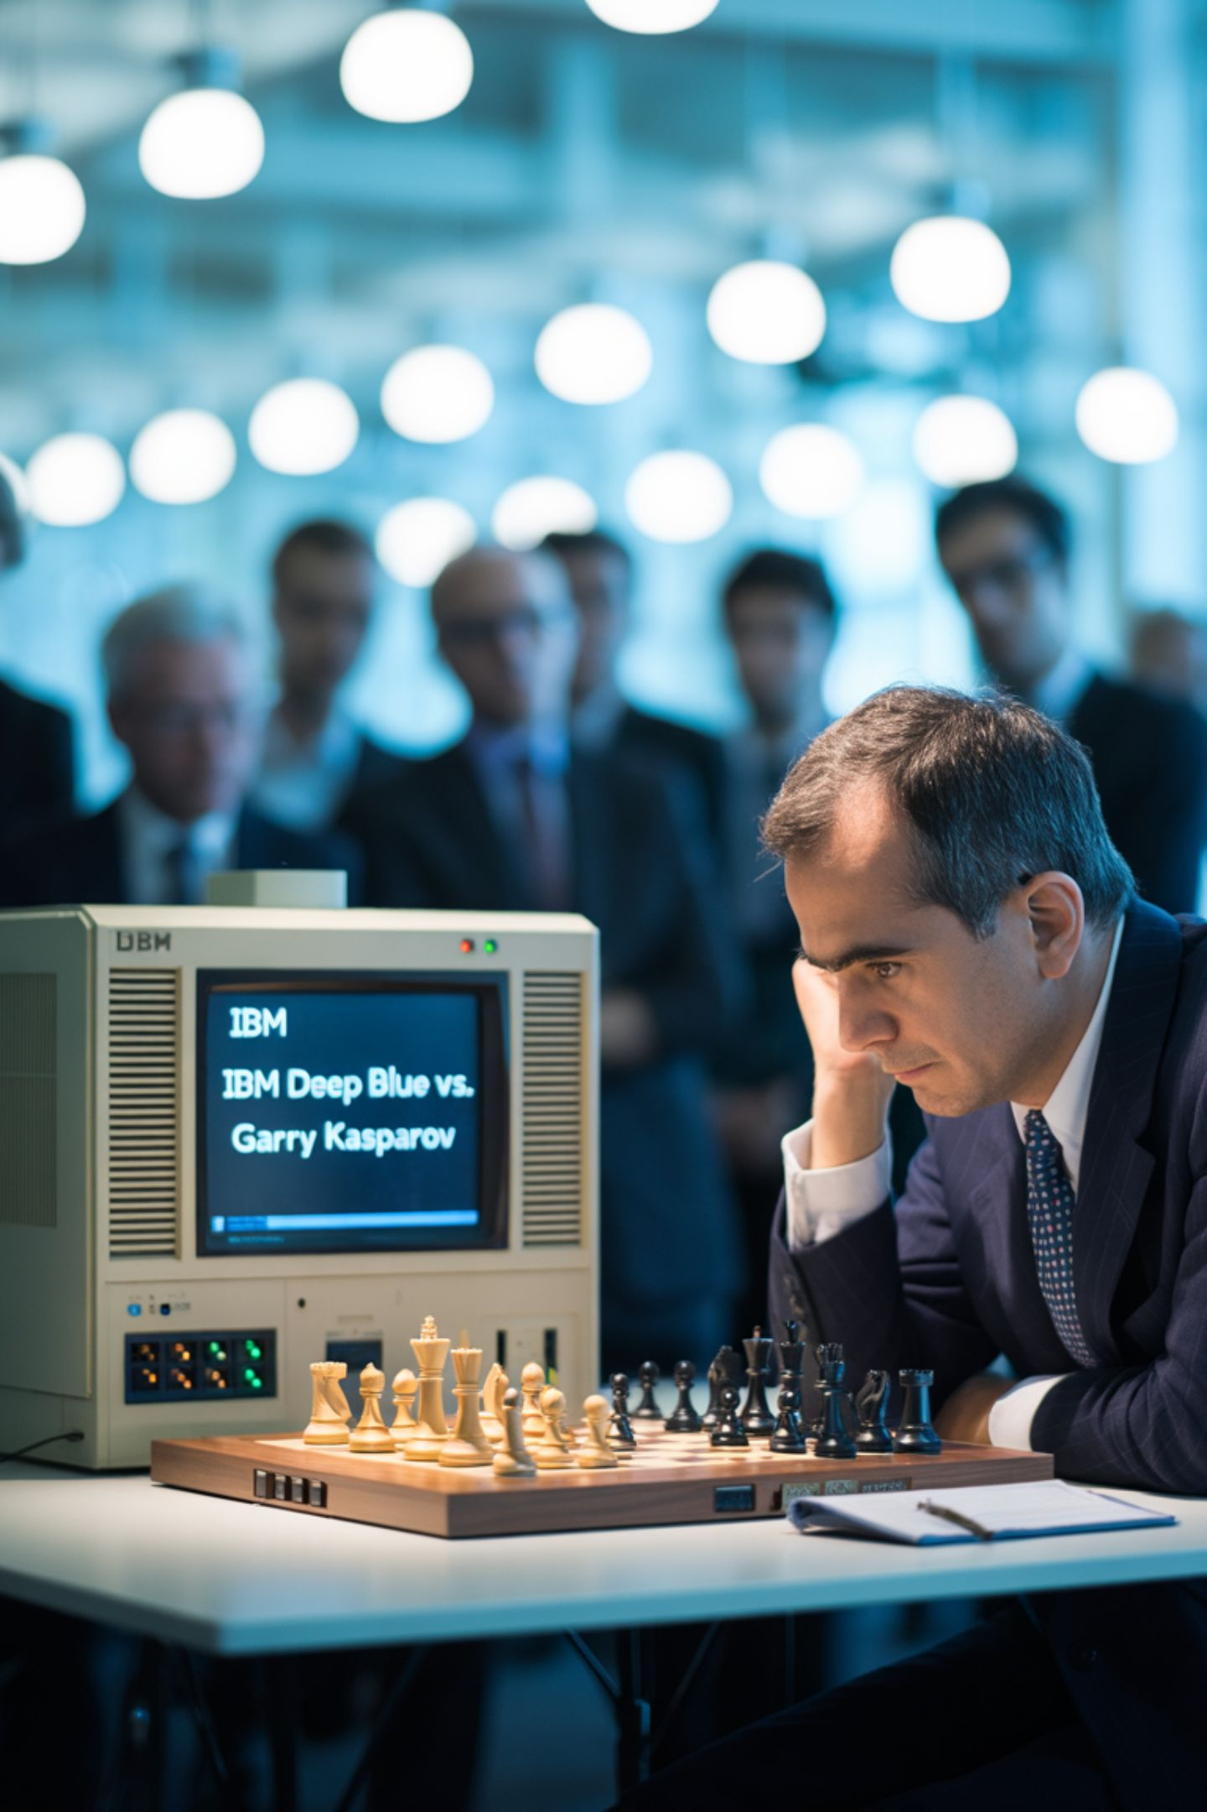
1990년대~2000년대: 조용한 진전과 머신러닝의 등장
머신러닝의 부상
신경망 연구
AI라는 용어보다 "머신러닝"이라는 용어가 더 널리 사용되기 시작했고, 데이터 기반 학습 방법이 발전했습니다.
신경망 연구는 꾸준히 이어졌고, 데이터가 증가함에 따라 그 잠재력이 점차 드러나기 시작했습니다.
딥 블루의 승리
IBM의 딥 블루가 체스 챔피언을 다시 한번 꺾으면서 AI의 가능성을 보여주었습니다.

Slide 6
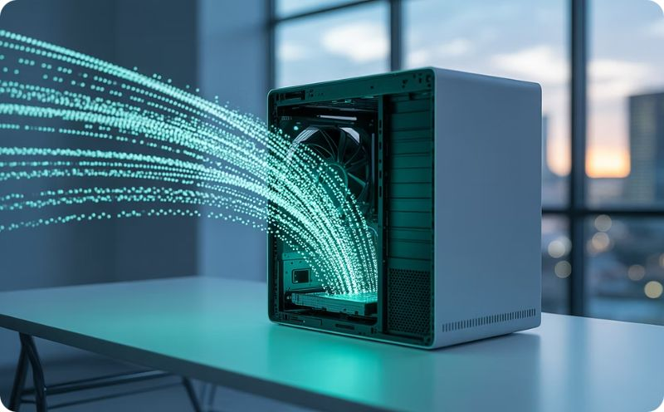
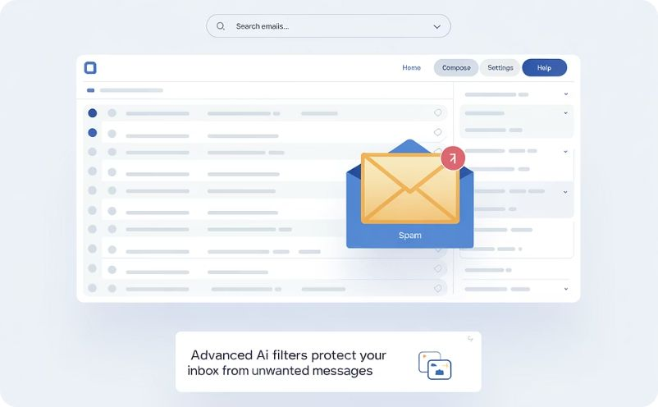
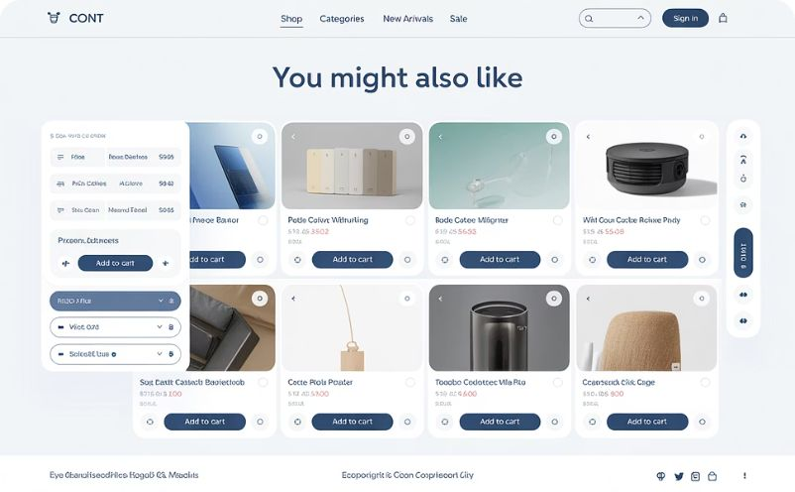

1990년대–2000년대: 머신러닝의 개념과 실제 응용
데이터 기반 학습
이메일 스팸 필터링
제품 추천 시스템
신용 평가 및 사기 탐지
이 시기 새로운 AI 접근 방식이 등장했으며, 명시적인 프로그래밍 없이 데이터에서 패턴을 학습하고 예측을 수행했다.
머신러닝 알고리즘은 방대한 데이터셋을 기반으로 스팸 메일을 자동으로 분류하기 위해 일상생활에 널리 적용되기 시작했다.
사용자의 과거 구매 이력과 행동 데이터를 분석하여 개인화된 제품을 추천하는 시스템이 전자상거래에 도입되었다.
금융 분야에서는 머신러닝을 활용해 대량의 거래 데이터를 분석하고 신용도를 평가하며 사기 거래를 탐지했다.

Slide 7
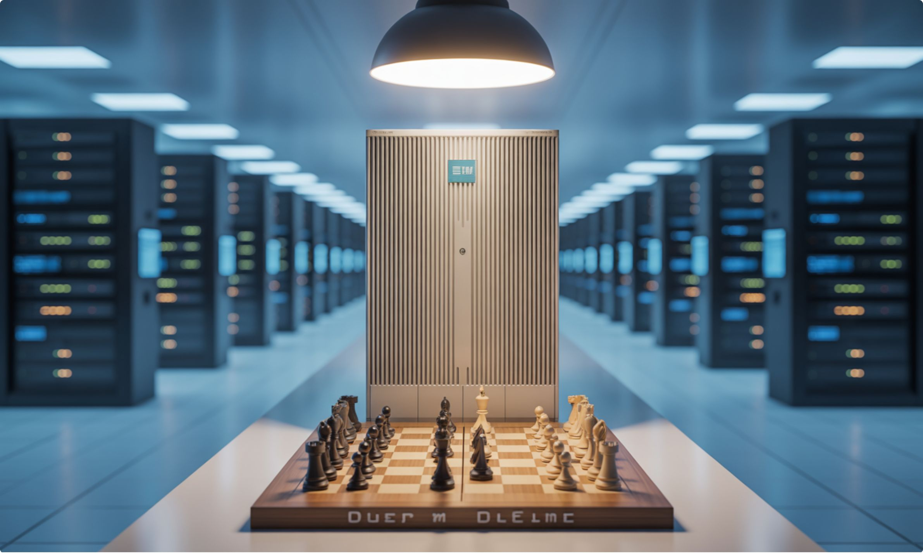
IBM 딥 블루: 체스 챔피언을 이기는 것 그 이상
1997년, IBM의 체스 컴퓨터 딥 블루는 당시 세계 체스 챔피언 가리 카스파로프를 꺾으며 인공지능 역사에서 중요한 이정표를 세웠습니다. 이는 AI가 인간과 같은 지능을 요구하는 영역에서도 뛰어난 성능을 발휘할 수 있음을 증명했습니다.
1
2
3
전략적 사고의 증명
AI에 대한 인식 변화
하드웨어와 소프트웨어의 결합
딥 블루는 막강한 연산 능력과 방대한 데이터베이스를 활용해 복잡한 체스 전략을 구사하며 세계 최고의 인간 플레이어를 꺾었습니다.
이 승리는 AI의 잠재력을 대중에게 깊이 인상지었고, AI 연구와 투자에 대한 새로운 관심을 불러일으켰습니다.
딥 블루의 성공은 단순한 알고리즘을 넘어, 강력한 병렬 처리 하드웨어와 정교한 소프트웨어의 결합이 필수적임을 보여주었습니다.

Slide 8
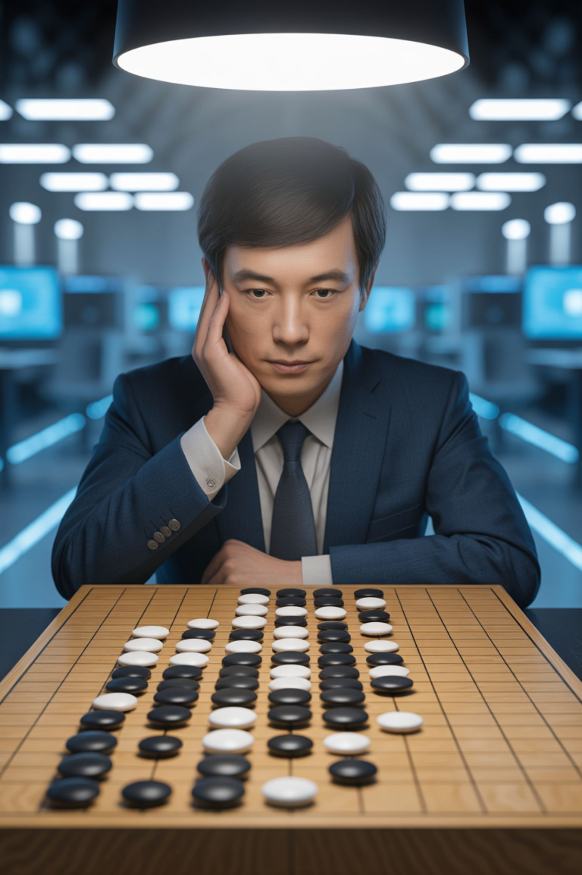
2010년대 이후: 딥러닝 혁명과 AI의 대중화
AlexNet의 돌파구 (2012)
ImageNet 대회에서 딥러닝 기반 AlexNet이 압도적인 성능을 보여주며 딥러닝 혁명의 시작을 알렸습니다.
AlphaGo의 충격 (2016)
AlphaGo는 9단 바둑 기사 이세돌과의 대국에서 승리해 대중을 놀라게 했고, AI에 대한 관심과 투자가 급격히 증가하는 계기가 되었습니다.
트랜스포머의 부상
트랜스포머 아키텍처의 등장으로 자연어 처리(NLP)에 혁명이 일어났고, 오늘날의 대규모 언어 모델(LLM)과 생성형 AI의 기반이 되었습니다.

Slide 9
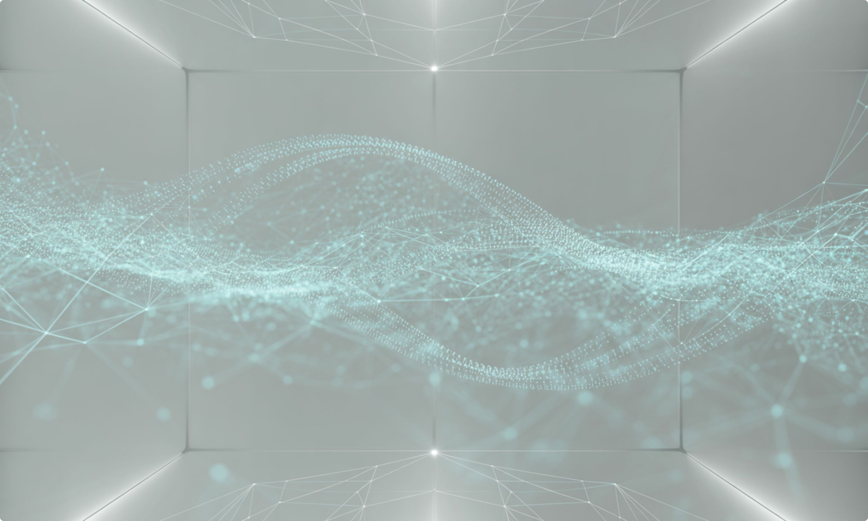
2010년대 이후: 딥러닝과 머신러닝의 차이
딥러닝의 부상
머신러닝과의 주요 차이
딥러닝은 딥 뉴럴 네트워크를 사용해 데이터로부터 학습하고 패턴을 인식하는 머신러닝의 한 분야입니다.
2010년대 이후 GPU와 같은 컴퓨팅 성능의 발전과 방대한 데이터의 축적은 이미지 인식, 음성 인식, 자연어 처리와 같은 분야에서 혁신적인 돌파구를 만들어내며 폭발적인 성장을 이끌었습니다.
머신러닝은 SVM, 결정 트리 등 다양한 알고리즘을 포함하는 넓은 개념인 반면, 딥러닝은 인간의 뇌 구조를 모방한 신경망에 집중합니다.
딥러닝은 특징 추출 과정을 자동화하여 이미지, 오디오, 텍스트와 같은 대규모 비정형 데이터를 다루는 데 특히 강하며, 데이터가 많아질수록 성능이 향상되는 경향이 있습니다.

Slide 10
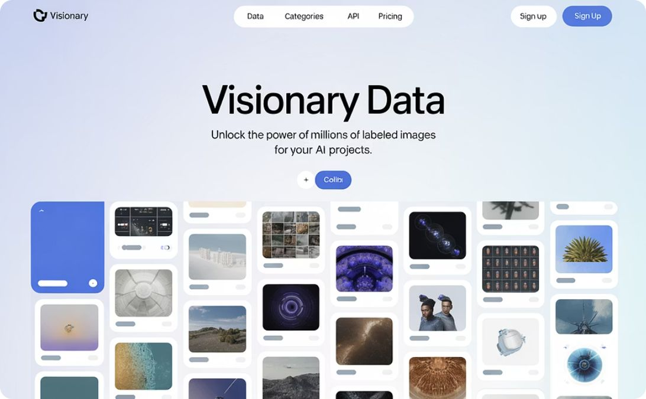
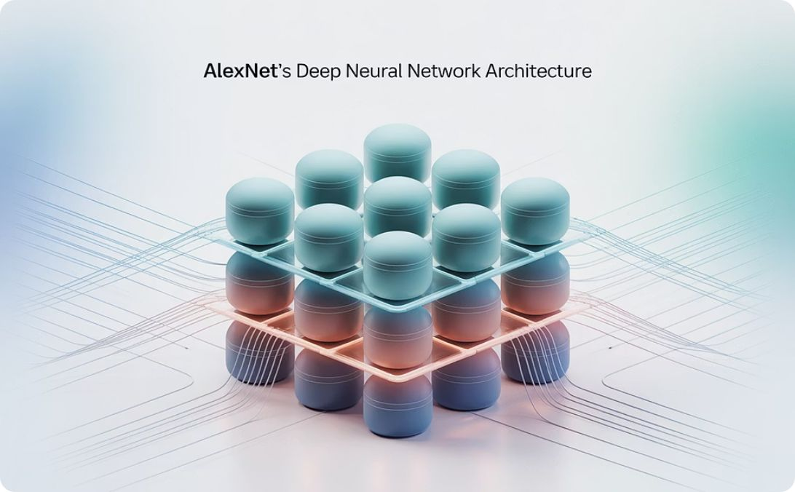
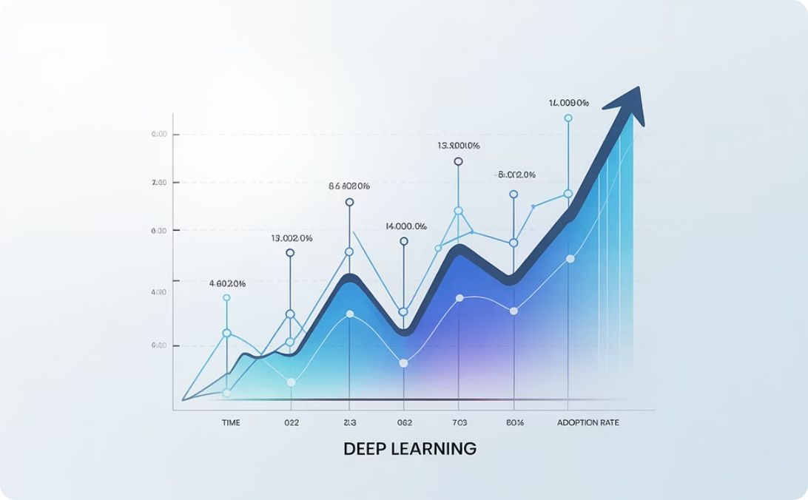
2012년 ImageNet 대회 소개
ImageNet 대회
AlexNet의 등장과 승리
딥러닝 혁명의 시작
이는 수백만 장의 이미지를 담은 방대한 데이터셋을 사용해 객체를 정확하게 분류하는 능력을 시험하는 대규모 시각 인식 도전 과제였습니다.
토론토 대학교의 Alex Krizhevsky, Ilya Sutskever, Geoffrey Hinton 교수가 개발한 딥러닝 기반 모델 AlexNet은 이전의 모든 기록을 압도적으로 뛰어넘으며 대회에서 우승했습니다.
이 사건은 전 세계에 딥러닝의 엄청난 잠재력을 보여 주었고, 전통적인 머신러닝에서 딥러닝으로 AI 연구계의 방향을 완전히 바꾸는 결정적인 전환점이 되었습니다.

Slide 11
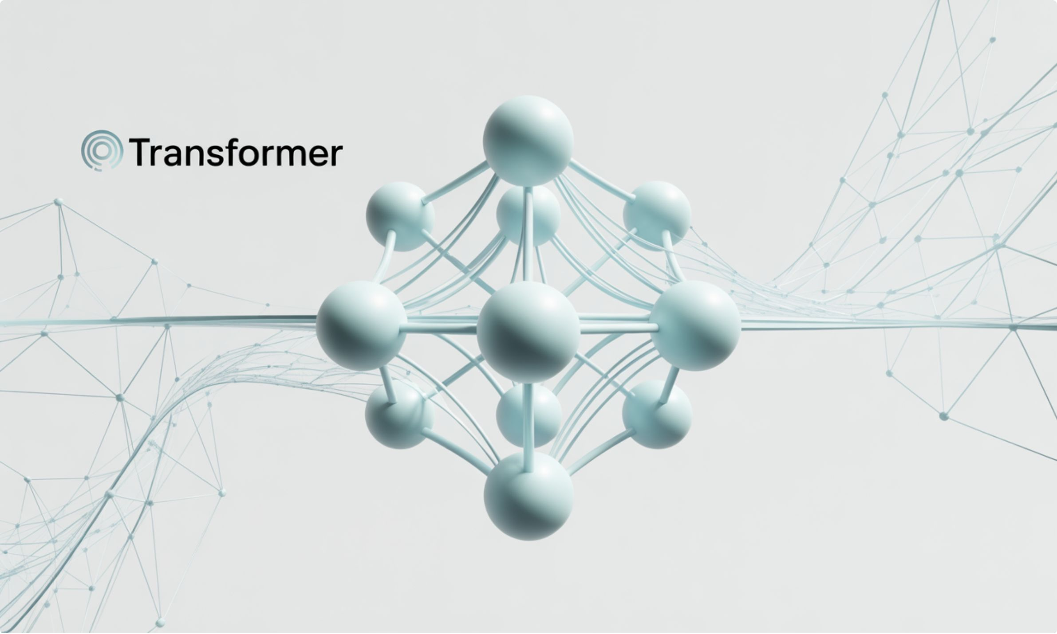
2010년대부터: 트랜스포머의 부상
2017년 구글 브레인 팀이 소개한 트랜스포머 아키텍처는 특히 자연어 처리(NLP) 분야에서 인공지능에 혁명적인 변화를 가져왔습니다.
이는 이전 모델들의 한계를 뛰어넘어 AI 발전의 새로운 지평을 열었습니다.
병렬 처리의 혁신
어텐션 메커니즘
생성형 AI의 기반
트랜스포머는 순차 데이터를 병렬로 처리하여, 기존 순환 신경망(RNN)과 합성곱 신경망(CNN)의 속도 한계를 해결했습니다.
핵심은 어텐션 메커니즘으로, 입력 시퀀스의 모든 부분에 동시에 "집중"하여 가장 중요한 정보를 찾아냅니다.
이러한 혁신 덕분에 트랜스포머는 GPT-3, BERT와 같은 대규모 언어 모델(LLM)과 현대 생성형 AI 모델의 필수 기반이 되었습니다.

Slide 12
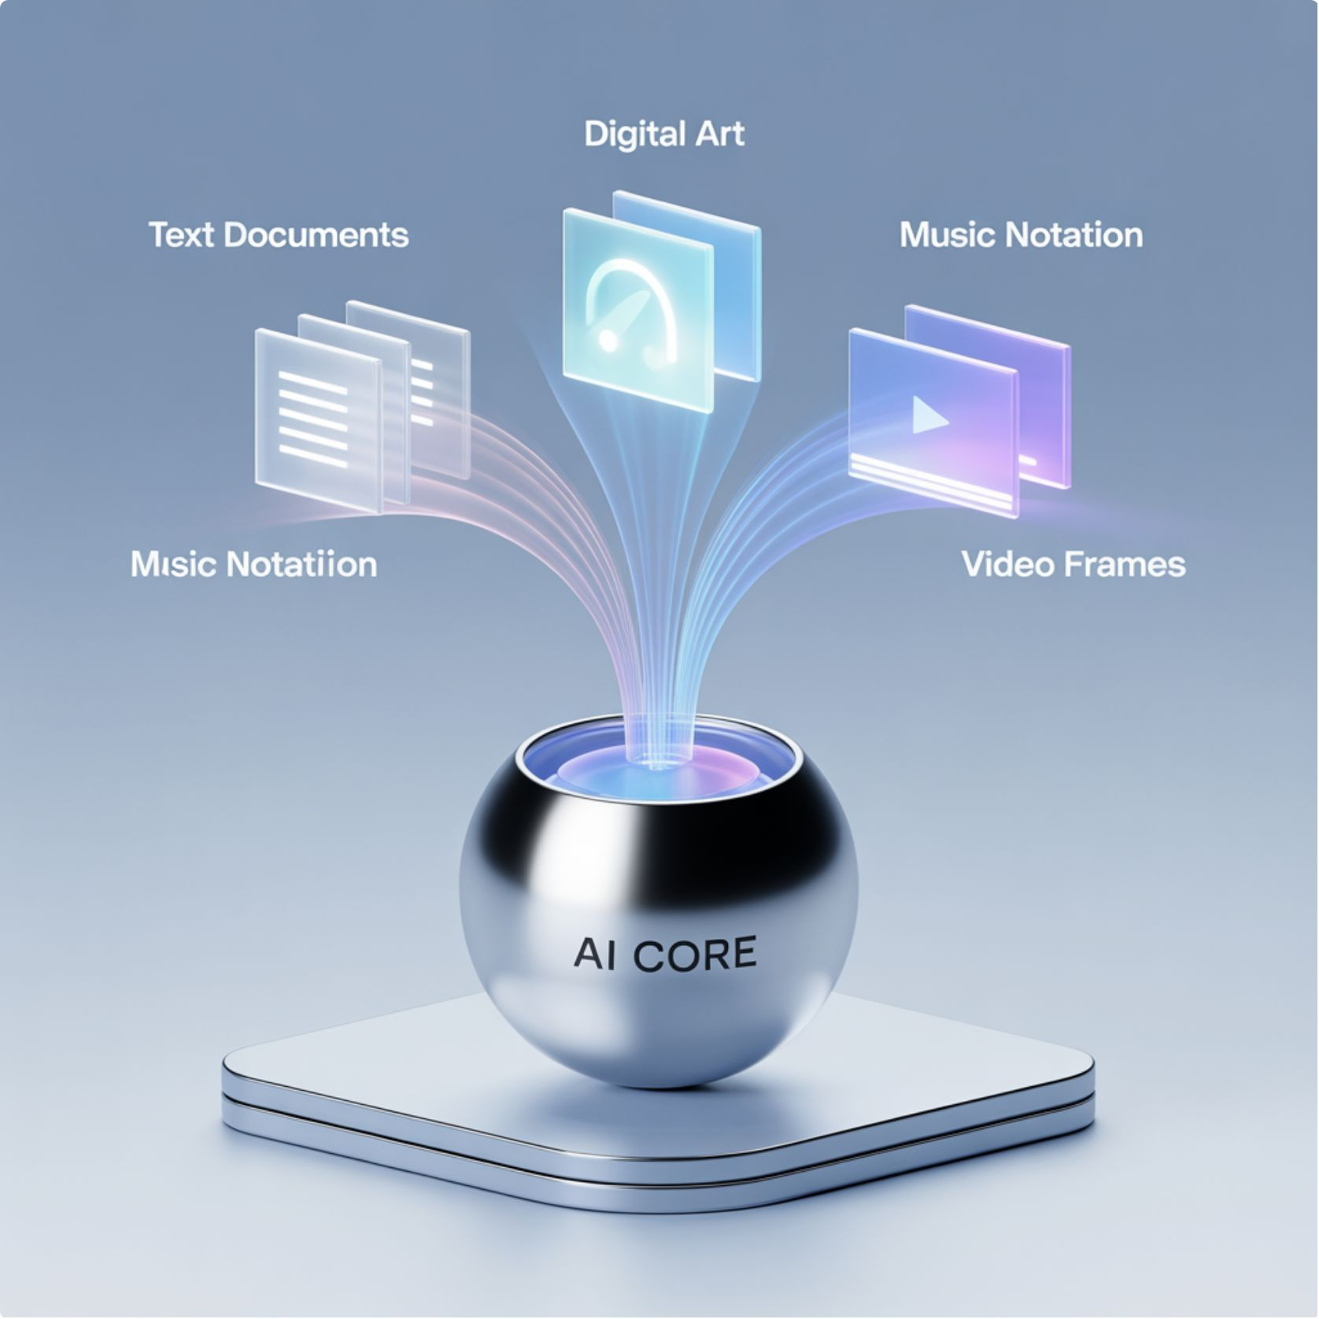
2020년대: 생성형 AI의 시대
ChatGPT가 이끈 생성형 AI의 부상은 AI의 역사를 다시 썼습니다.
텍스트, 이미지, 오디오, 비디오 등 다양한 형태의 콘텐츠를 생성할 수 있게 되면서, AI는 단순한 분석 도구에서 창의적인 도구로 진화했습니다.
이는 AI가 일상생활과 여러 산업 전반에 더욱 깊이 통합될 수 있게 한 전환점이었습니다.

Slide 13
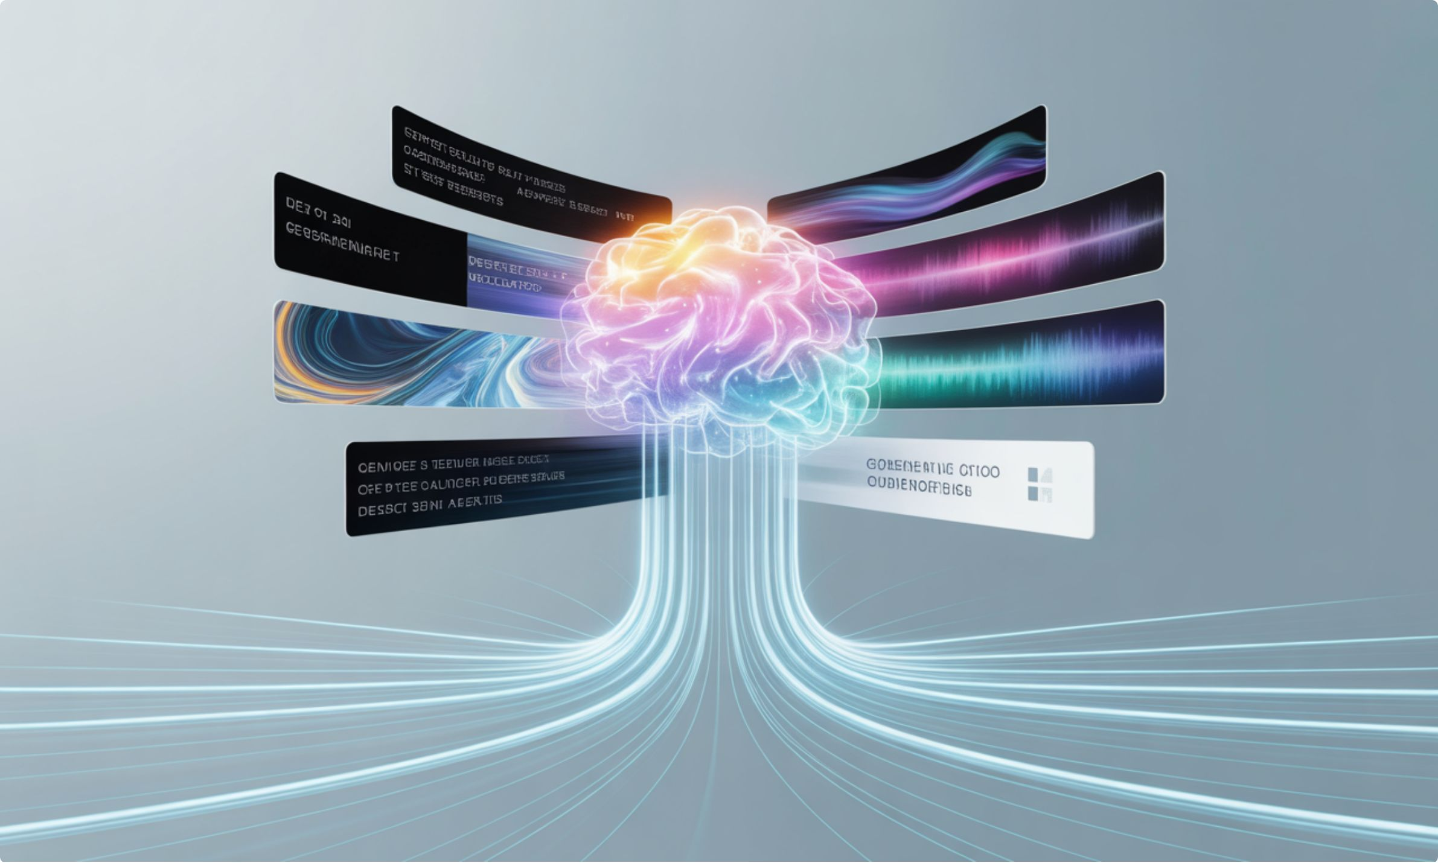
생성형 AI란?
생성형 AI는 기존 데이터에서 학습한 패턴을 바탕으로 텍스트, 이미지, 오디오, 비디오와 같은 새로운 콘텐츠를 만들어내는 인공지능 기술입니다.
이는 AI의 능력을 단순히 정보를 분석하거나 예측하는 수준을 넘어 "창작"의 영역으로 확장했습니다.
데이터 학습 및 패턴 인식
새로운 콘텐츠 생성
폭넓은 활용 분야
방대한 양의 데이터를 학습함으로써 그 안에 숨겨진 복잡한 패턴과 구조를 이해하고, 새로운 데이터를 생성할 수 있는 기반을 마련합니다.
학습한 패턴을 바탕으로, 텍스트, 이미지, 음악, 심지어 코드까지 포함해 이전에는 존재하지 않았던 독창적인 결과물을 다양한 형태로 만들어냅니다.
문서 작성, 이미지 생성, 음악 작곡부터 코딩 지원에 이르기까지 폭넓게 사용되며, 개인의 창의적 작업과 산업 전반의 혁신을 이끌고 있습니다.

Slide 14

향후 20년: 폭발적인 AI 성장과 새로운 도전
앞으로 20년은 AI 기술의 눈부신 발전과 사회 전반에 걸친 근본적인 변화를 가져올 것으로 예상됩니다.

Slide 15
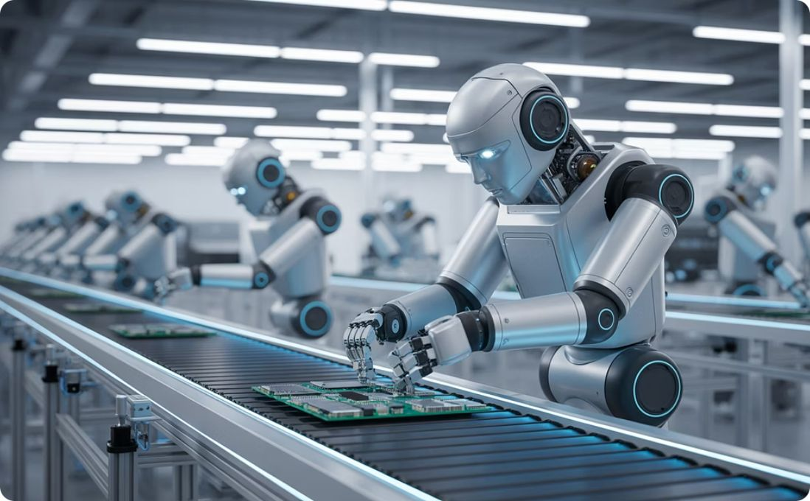
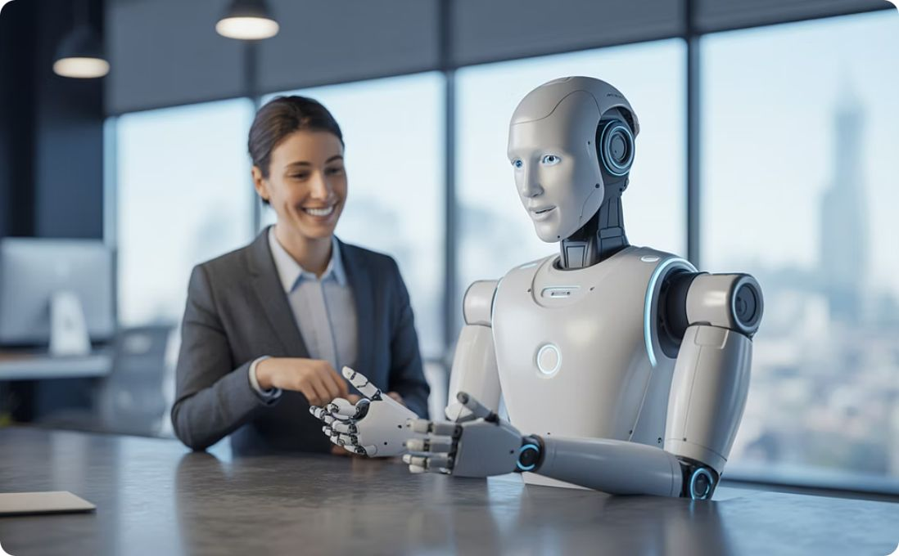
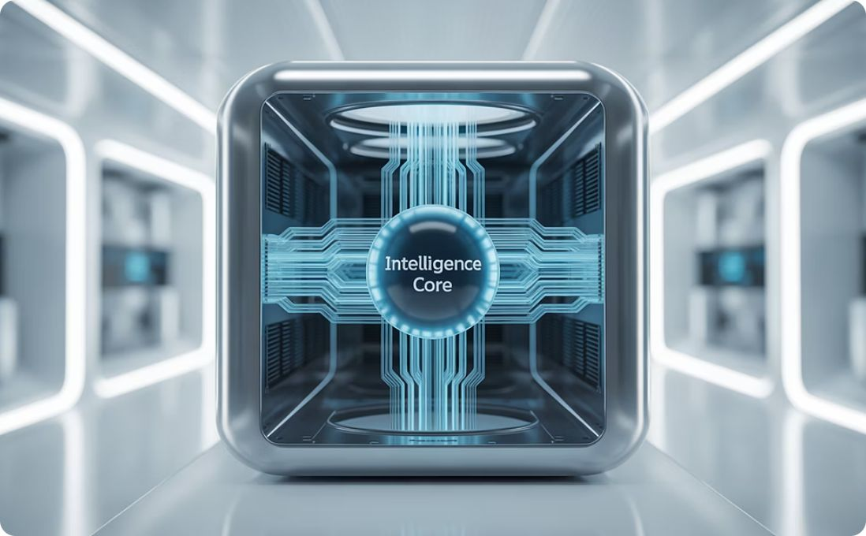
인공지능 발전의 단계
인공지능의 발전은 크게 세 단계로 나눌 수 있으며, 각 단계는 AI의 능력과 범위가 서로 다릅니다.
오늘날 대부분의 AI가 여기에 속합니다.
아직은 이론적인 단계입니다.
인간의 상상을 뛰어넘는 수준의 능력
좁은 인공지능
범용 인공지능(AGI)
초지능
특정 작업을 수행하도록 설계된 AI입니다. 체스 프로그램, 음성 비서, 이미지 인식 시스템처럼 정의된 범위 안에서만 뛰어난 성능을 발휘합니다.
인간처럼 다양한 문제를 생각하고, 추론하고, 학습하고, 해결할 수 있는 일반 지능을 가진 AI입니다. 새로운 지식을 스스로 습득하고 적용할 수 있습니다.
모든 인간의 지적 능력을 훨씬 능가하는 AI입니다. 과학적 발견과 예술적 창작처럼 인간의 범위를 넘어서는 복잡한 문제를 해결할 수 있으며, 스스로를 개선해 능력을 더욱 증폭시킬 수도 있습니다.

Slide 16
AI 발전 단계 (Astechs 분류)
AI 연구자이자 작가인 Astechs는 인공지능을 능력과 인지 수준에 따라 네 가지 주요 발전 단계로 분류했습니다.
1단계: 반응형 AI
2단계: 제한된 기억 AI
현재 주어진 데이터에 즉시 반응하며, 과거 경험을 기억하거나 미래를 예측하지 않습니다. 특정 작업에만 최적화되어 있습니다.
예시: IBM 딥 블루(체스), 스팸 메일 필터(초기 버전)
현재의 의사결정을 위해 단기적인 과거 데이터를 기억하고 활용합니다. 과거 정보를 학습에 사용하지만, 이것은 영구적인 기억은 아닙니다.
예시: 자율주행 차량(주변 교통 흐름을 기억), 추천 시스템(최근 시청/구매 기록), GPT-4
3단계: 마음 이론 AI
4단계: 자의식 AI
아직 이론적인 단계로, 인간의 감정, 믿음, 의도, 욕구를 이해하고 이를 바탕으로 상호작용할 수 있는 AI입니다. 사회적 지능을 갖추고 있습니다.
예시: (아직 상용화되지 않음) 고급 감정 인식 챗봇, 공감형 가상 비서
AI의 가장 높은 단계로, 의식, 자의식, 그리고 자기 존재에 대한 이해를 갖추고 있습니다. 인간 지능을 뛰어넘는 능력을 가질 수도 있습니다.
예시: (과학 소설의 영역에서) 아이언맨의 JARVIS, 스타트렉의 Data

Slide 17
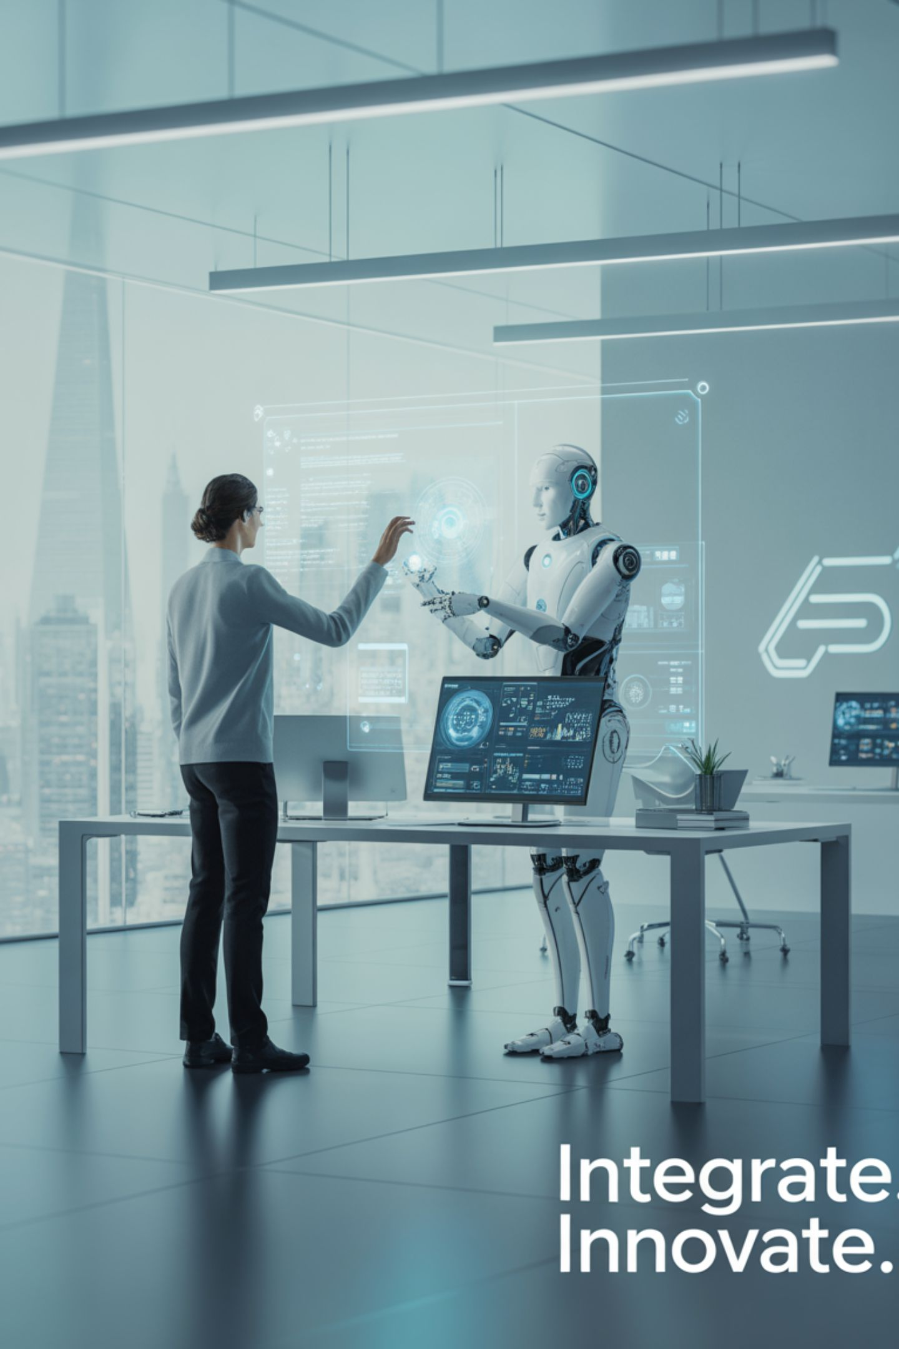
인공일반지능(AGI)으로의 진화
1
2
현재: 약한 AI(협소 AI)
미래: 인공일반지능(AGI)
특정 작업에 특화된 인공지능
인간 수준 이상의 지능으로 폭넓은 인지 작업을 수행할 수 있는 인공지능
3
AGI의 역량
독립적으로 학습하고, 추론하며, 새로운 문제를 해결할 수 있음

Slide 18
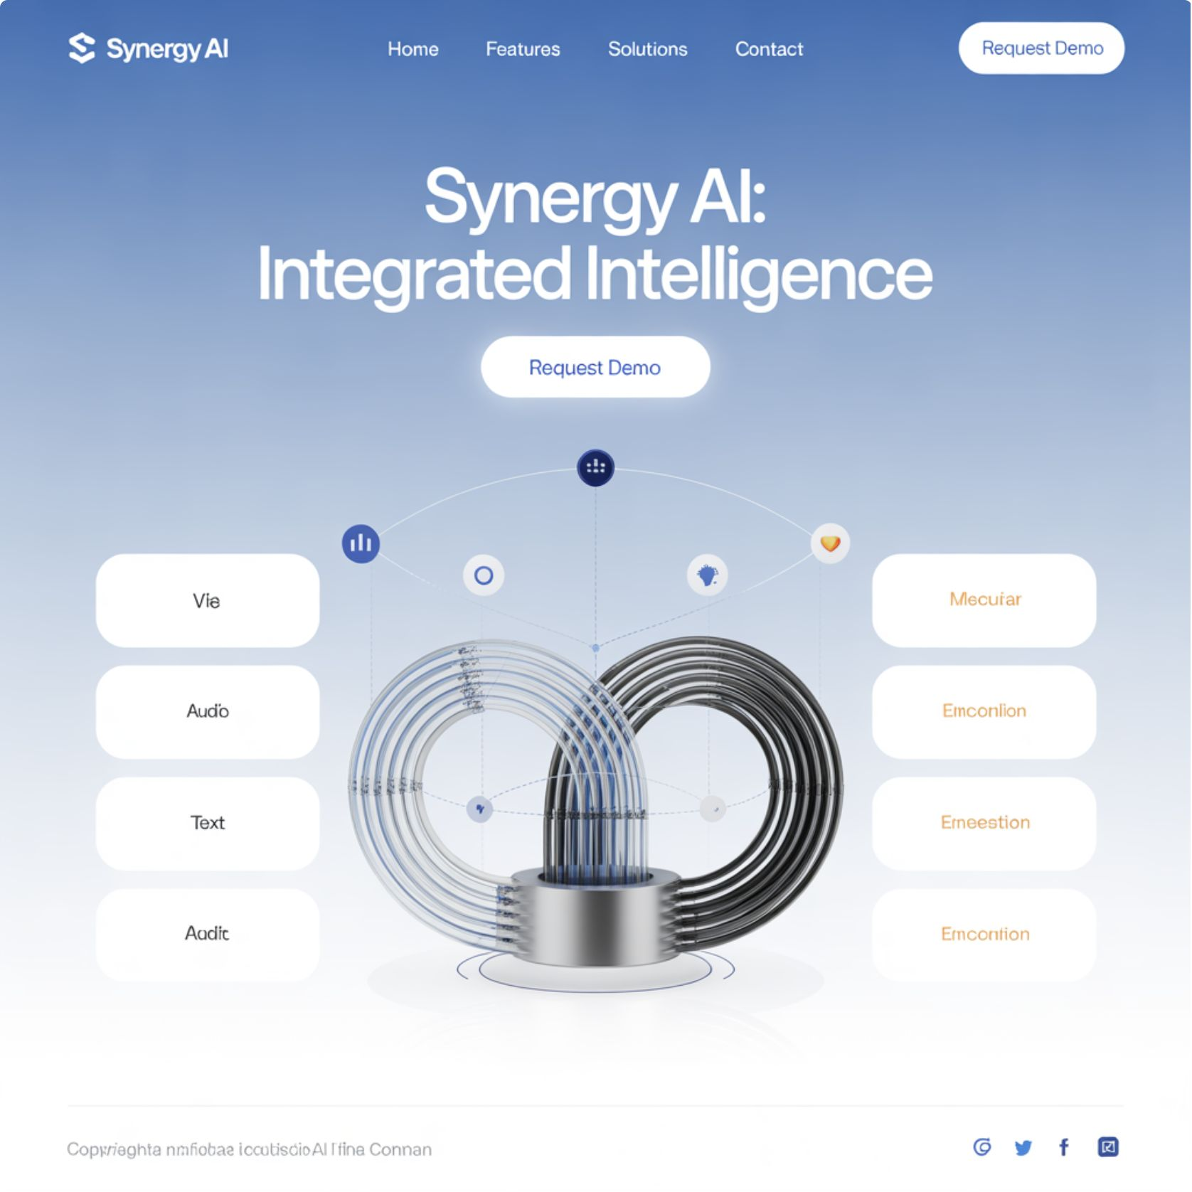
멀티모달 AI의 발전
이전보다 더 정교한 상호작용
향상된 감정 이해
복잡한 물리적 환경에 대한 인식
다양한 정보의 실시간 통합
자연스러운 멀티모달 커뮤니케이션

Slide 19
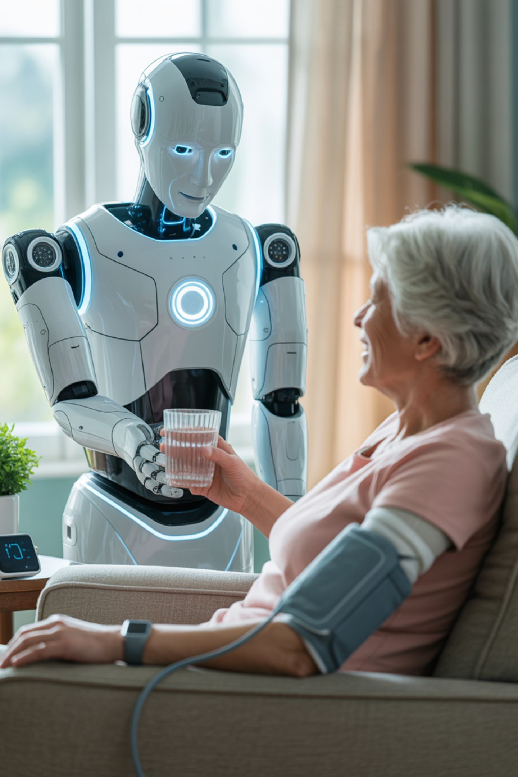
로봇공학과의 융합 가속화
가정용 로봇
일상적인 집안일을 돕는 지능형 로봇
돌봄 로봇
고령자와 환자에게 돌봄 서비스를 제공
배달 로봇
자율주행 기술을 통한 물류 혁신
의료 로봇
정밀 수술과 진단을 지원하는 의료 로봇

Slide 20
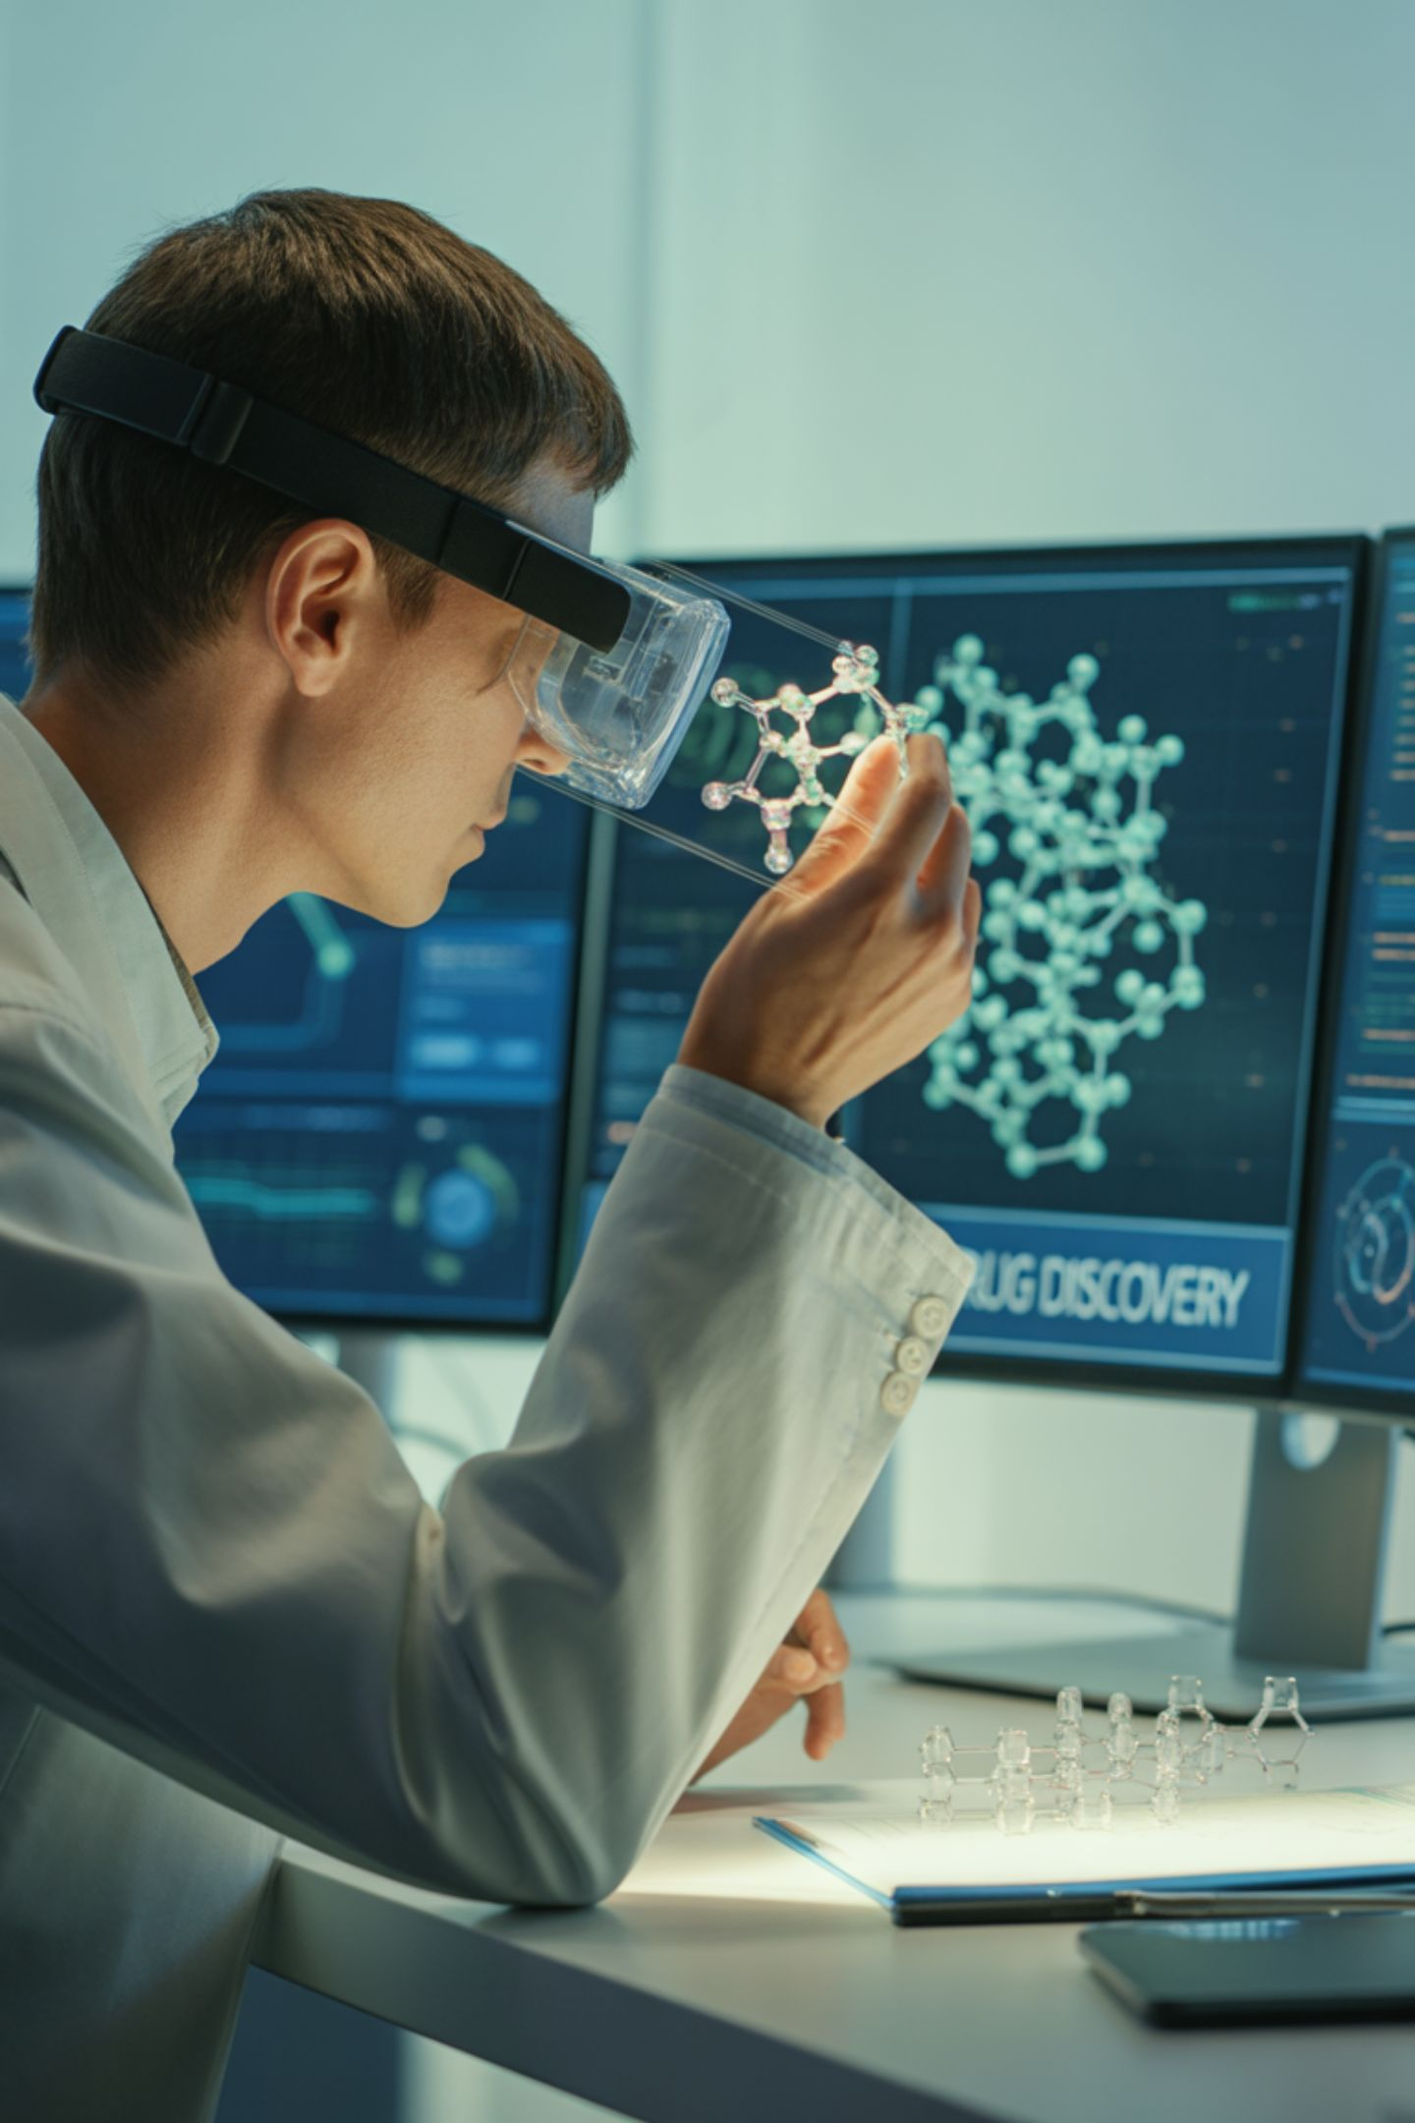


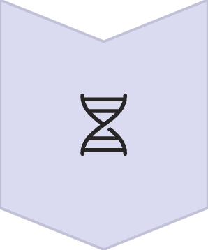

의료와 과학의 혁신
신약 개발
AI 기반의 신약 후보 발굴 및 임상 시험 최적화
질병 진단 및 치료
정확한 진단과 개인 맞춤형 치료 방법 개발
개인 맞춤 의학
개인별 유전체 분석을 기반으로 한 맞춤형 의료 서비스
과학 연구
기후 변화 예측, 신소재 개발, 우주 탐사 등 복잡한 데이터 분석

Slide 21
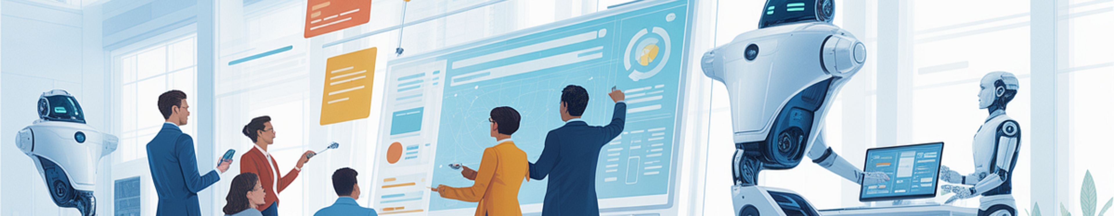
경제 및 사회 구조의 변화
일자리 변화
생산성 향상
개인화된 서비스
단순 반복 작업은 AI와 로봇으로 대체될 가능성이 높으며, 이는 새로운 유형의 일자리를 만들고 기존 직업의 역할을 재정의할 것입니다.
AI는 기업 생산성을 크게 향상시키고, 새로운 비즈니스 모델을 창출하며, 경제 성장을 이끌 것입니다.
교육, 쇼핑, 엔터테인먼트를 포함한 모든 분야에서 각 개인의 필요와 선호에 완벽하게 맞춘 서비스가 제공될 것입니다.

Slide 22
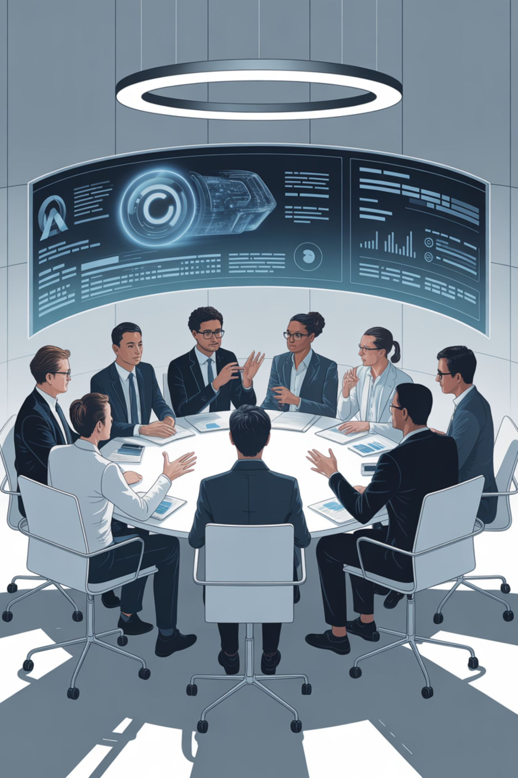
AI 시대의 새로운 과제와 변화
윤리 및 규제 문제
교육 시스템의 변화
데이터 프라이버시
알고리즘 편향
책임성
AI의 통제 가능성
맞춤형 학습
AI 생성 교육 콘텐츠
학습 진도 추적 및 피드백
교사는 AI를 활용해 더 효과적인 교육을 제공하고, 학생들이 비판적 사고와 문제 해결 능력을 기를 수 있도록 돕는 데 집중할 것입니다.
사회적 합의와 적절한 규제 프레임워크의 중요성은 점점 더 커질 것입니다.

Slide 23
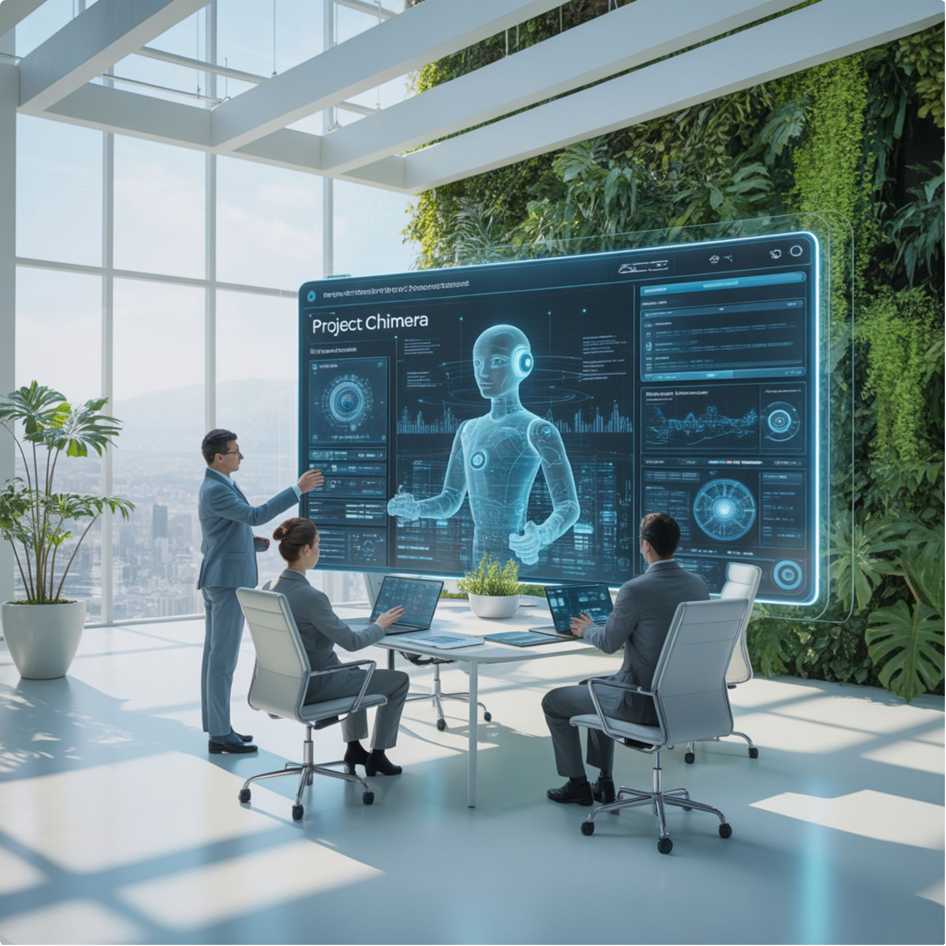
인간과 AI의 공존: 미래를 향한 여정
AI는 도구로서 인간의 역량을 확장하고, 복잡한 문제를 해결하며, 삶의 질 향상에 기여할 것입니다.
가장 중요한 것은 AI가 어떻게 개발되고 사용되는지에 대한 인간의 책임과 통제입니다.
결론적으로, 향후 20년 동안 AI는 우리 사회의 거의 모든 측면을 변화시킬 것입니다.
이러한 변화는 엄청난 기회를 가져오겠지만, 동시에 깊은 성찰과 신중한 접근이 필요한 심각한 질문과 과제도 제기할 것입니다.

